Slide 1

Tiết 32:
ÔN TẬP ĐOẠN MẠCH SONG SONG

Slide 2
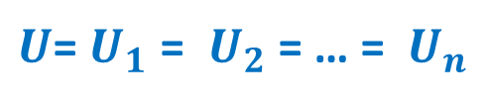
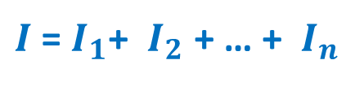
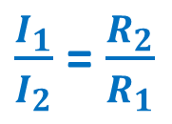
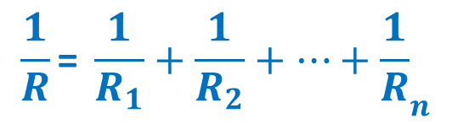
LÝ THUYẾT
Câu 1: Nêu các công thức tính I, U, R của đoạn mạch song song?
${I \text{=} I}_{1}$+ $I_{2}$ + … + $I_{n}$
${U\text{=} U}_{1}$ = $U_{2}$ = … = $U_{n}$
$${\frac{1}{R}\text{=} \frac{1}{R_{1}}+\frac{1}{R_{2}}+…+\frac{1}{R}}_{n}$$
Câu 2: Nêu mối quan hệ của I và R trong đoạn mạch gồm 2 điện trở mắc song song?
$\frac{I_{1}}{I_{2}}$ =$\frac{R_{2}}{R_{1}}$

Slide 3
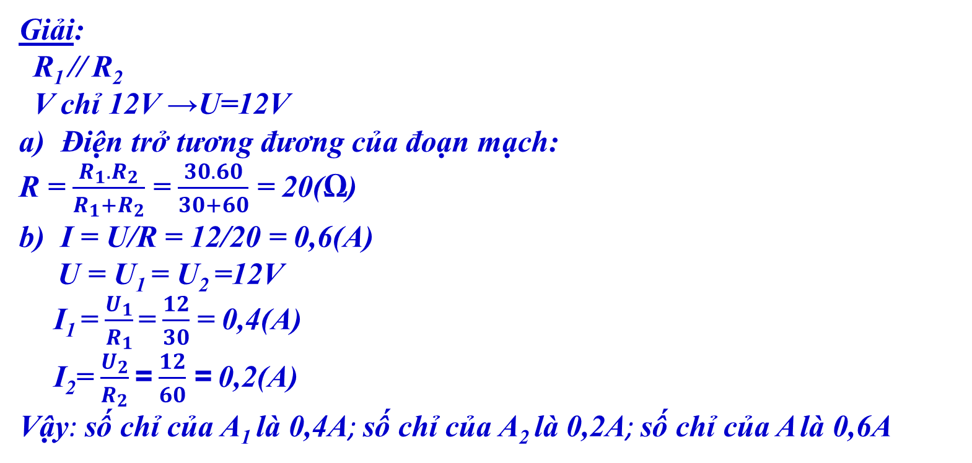
BÀI TẬP VẬN DỤNG
Bài 1: Cho mạch điện như hình, trong đó R₁=30Ω; R₂=60Ω. Vôn kế chỉ 120V
a. Tính điện trở tương đương của đoạn mạch
b. Tính số chỉ của ampe kế?
Tóm tắt:
R₁=30Ω
R₂=60Ω
V chỉ 120V
a/ R=?
b/ A₁=?
A₂=?
A=?
Giải:
R₁ // R₂
V chỉ 12V →U=12V
Điện trở tương đương của đoạn mạch:
R = $\frac{R_{1}{.R}_{2}}{R_{1}{+R}_{2}}$ = $\frac{30.60}{30+60}$ = 20(Ω)
b) I = U/R = 12/20 = 0,6(A)
U = U₁ = U₂ =12V
I₁ = $\frac{U_{1}}{R_{1}}$ = $\frac{12}{30}$ = 0,4(A)
I₂= $\frac{U_{2}}{R_{2}}$ = $\frac{12}{60}$ = 0,2(A)
Vậy: số chỉ của A₁ là 0,4A; số chỉ của A₂ là 0,2A; số chỉ của A là 0,6A
R₁
A1
A
R₂
A2
V

Slide 4
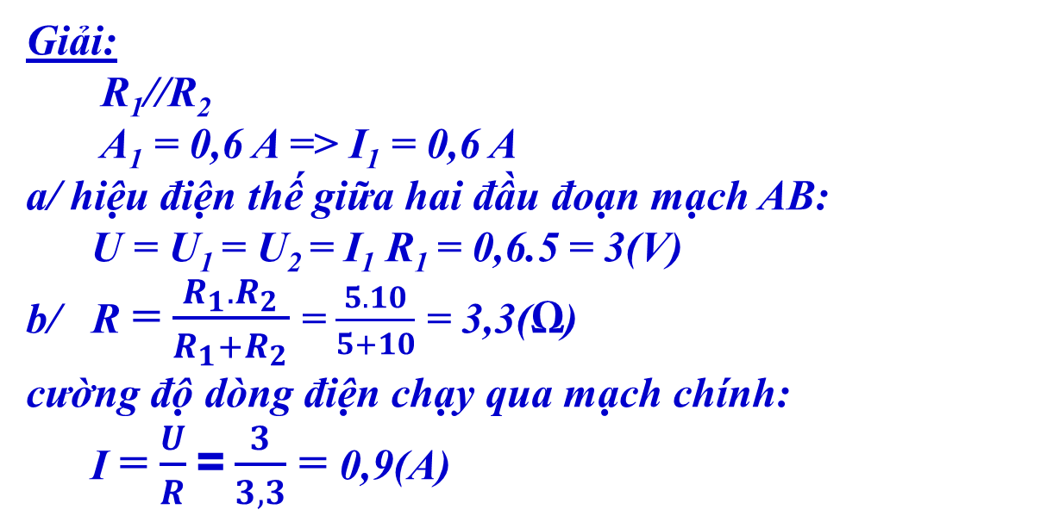
BÀI TẬP VẬN DỤNG
Bài 2: Cho mạch điện có sơ đồ như hình trong đó R₁=5Ω; R₂=10Ω. ampe kế A₁ chỉ 0,6A.
a. Tính hiệu điện thế giữa hai đầu đoạn mạch AB?
b. Tính cường độ dòng điện chạy qua mạch chính?
Tóm tắt:
R₁=5Ω
R₂=10Ω
A₁ = 0,6A
U=?
I=?
Giải:
R₁//R₂
A₁ = 0,6 A => I₁ = 0,6 A
a/ hiệu điện thế giữa hai đầu đoạn mạch AB:
U = U₁ = U₂ = I₁ R₁ = 0,6.5 = 3(V)
b/ R = $\frac{R_{1}{.R}_{2}}{R_{1}{+R}_{2}}$ = $\frac{5.10}{5+10}$ = 3,3(Ω)
cường độ dòng điện chạy qua mạch chính:
I = $\frac{U}{R}$ = $\frac{3}{3,3}$ = 0,9(A)
A
R₁
A1
B
R₂

Slide 5
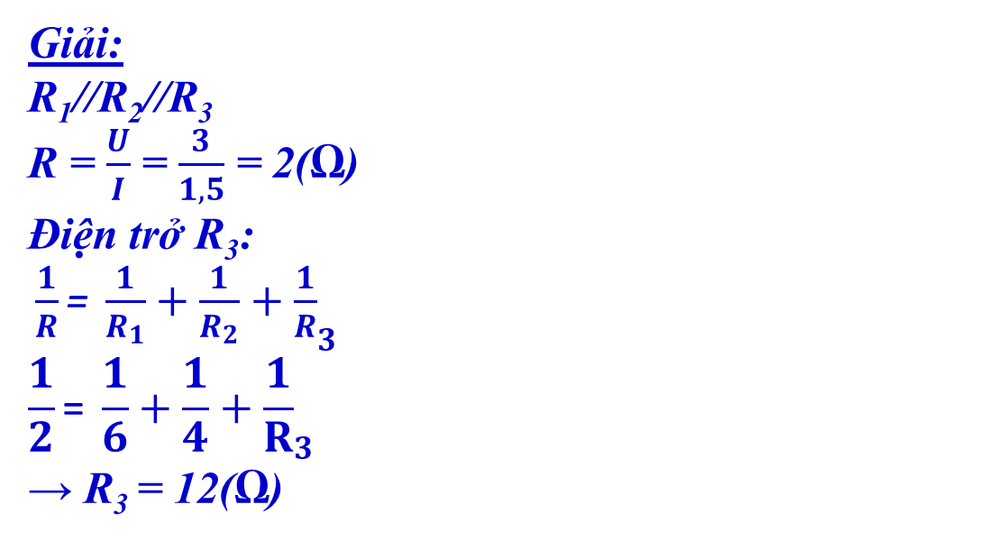
BÀI TẬP VẬN DỤNG
Bài 3: Cho 3 điện trở: R₁=6Ω; R₂=4Ω và R₃ được mắc song song vào giữa hai điểm A và B có hiệu điện thế 3V. Khi đó cường độ dòng điện chạy qua đoạn mạch chính là 1,5A. Tính điện trở R₃?
Tóm tắt:
R₁ = 6Ω
R₂ = 4Ω
U = 3V
I = 1,5A
R₃ = ?
Giải:
R₁//R₂//R₃
R = $\frac{U}{I}$ = $\frac{3}{1,5}$ = 2(Ω)
Điện trở R₃:
${\frac{1}{R}\text{=} \frac{1}{R_{1}}+\frac{1}{R_{2}}+\frac{1}{R}}_{3}$
$${\frac{1}{2}\text{=} \frac{1}{6}+\frac{1}{4}+\frac{1}{R}}_{3}$$
→ R₃ = 12(Ω)

Slide 6
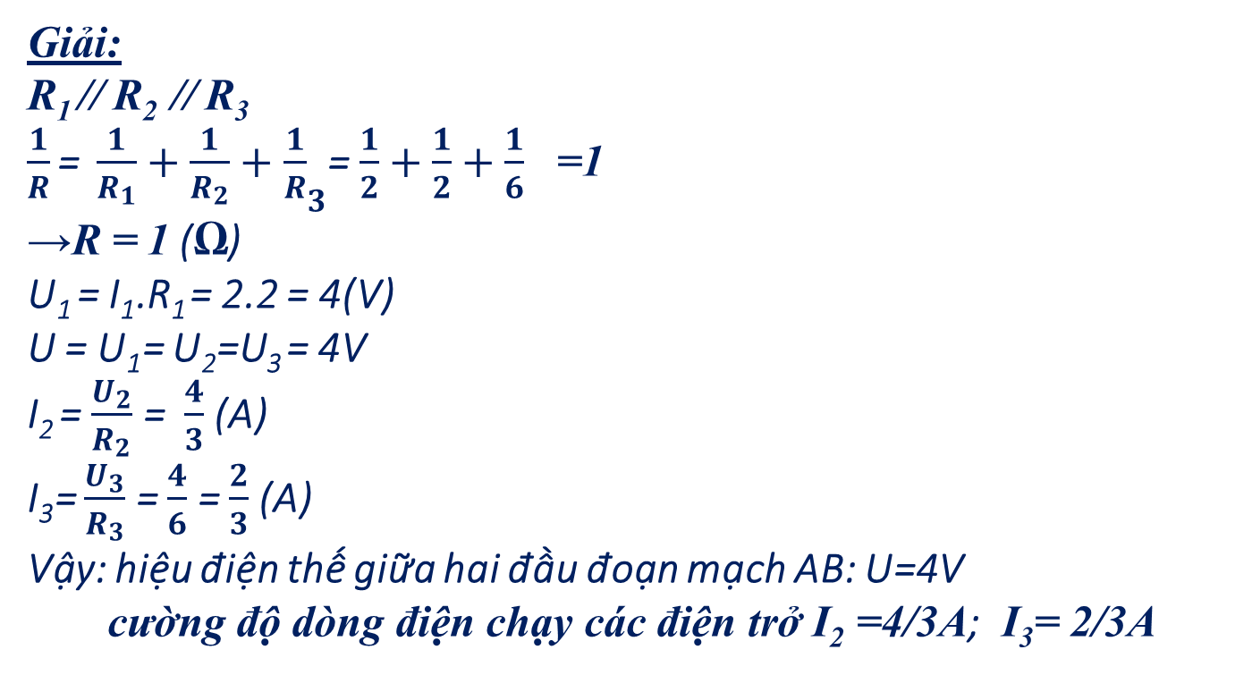
BÀI TẬP VẬN DỤNG
Bài 4: Cho 3 điện trở: R₁=2Ω; R₂=3Ω và R₃=6Ω được mắc song song vào giữa hai điểm A và B có hiệu điện thế U_{AB}. Khi đó cường độ dòng điện chạy qua R₁ là 2A. Tính cường độ dòng điện chạy qua các điện trở còn lại và hiệu điện thế giữa hai điểm A và B?
Tóm tắt:
R₁=2Ω
R₂=3Ω
R₃=6Ω
I₁=2A
U=?
I₂=?
I₃=?
Giải:
R₁ // R₂ // R₃
${\frac{1}{R}\text{=} \frac{1}{R_{1}}+\frac{1}{R_{2}}+\frac{1}{R}}_{3}$= ${\frac{1}{2}+\frac{1}{2}+\frac{1}{6}}_{}$=1
→R = 1 (Ω)
U₁ = I₁.R₁ = 2.2 = 4(V)
U = U₁= U₂=U₃ = 4V
I₂ = $\frac{U_{2}}{R_{2}}$ = $\frac{4}{3}$ (A)
I₃= $\frac{U_{3}}{R_{3}}$ = $\frac{4}{6}$ = $\frac{2}{3}$(A)
Vậy: hiệu điện thế giữa hai đầu đoạn mạch AB: U=4V
cường độ dòng điện chạy các điện trở I₂ =4/3A; I₃= 2/3A

Slide 7
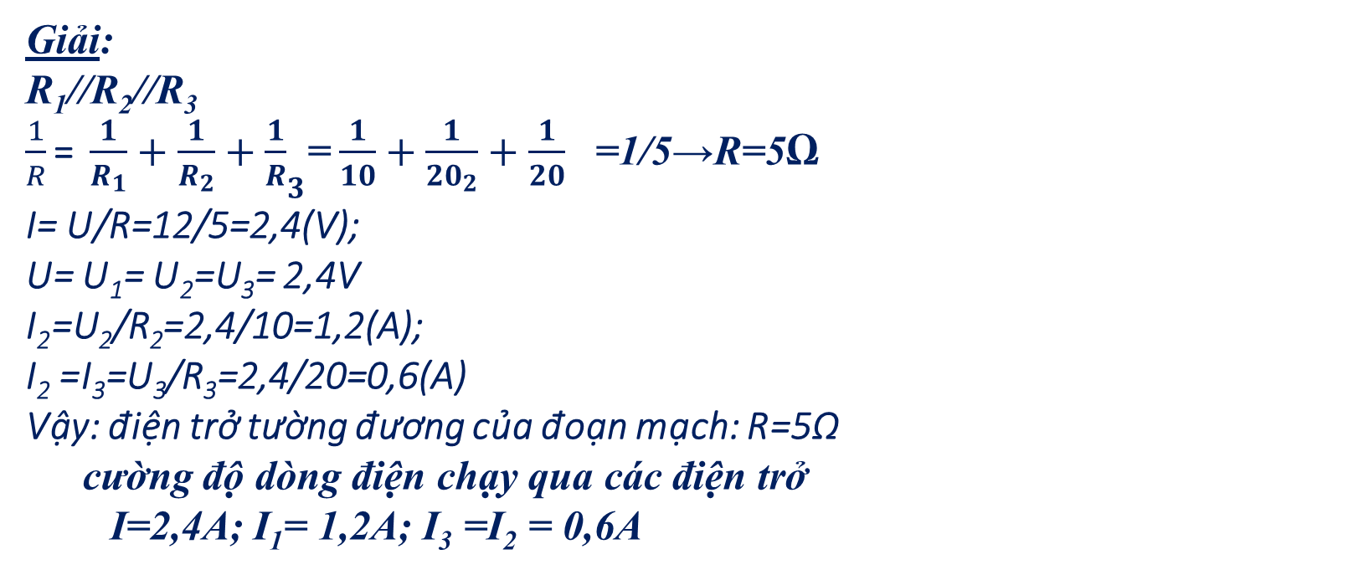
BÀI TẬP VẬN DỤNG
Bài 5: Cho 3 điện trở: R₁=10Ω; R₂= R₃=20Ω và được mắc song song vào giữa hai điểm A và B có hiệu điện thế 12V
a. Tính điện trở tương đương của đoạn mạch?
b. Tính cường độ dòng điện chạy qua mạch chính và qua các mạch rẽ?
Tóm tắt:
R₁=10Ω
R₂=20Ω
R₃=20Ω
U=12V
R=?
I=?
I₁=?
I₂=?
I₃=?
Giải:
R₁//R₂//R₃
${\frac{1}{R}\text{=} \frac{1}{R_{1}}+\frac{1}{R_{2}}+\frac{1}{R}}_{3}$=${ \frac{1}{10}+\frac{1}{{20}_{2}}+\frac{1}{20}}_{}$=1/5→R=5Ω
I= U/R=12/5=2,4(V);
U= U₁= U₂=U₃= 2,4V
I₂=U₂/R₂=2,4/10=1,2(A);
I₂ =I₃=U₃/R₃=2,4/20=0,6(A)
Vậy: điện trở tường đương của đoạn mạch: R=5Ω
cường độ dòng điện chạy qua các điện trở
I=2,4A; I₁= 1,2A; I₃ =I₂ = 0,6A

Slide 8

Hướng dẫn về nhà
1. Học đoạn mạch song song
2. Ôn lại công suất, điện năng, công của dòng điện.
KCT

